Slide 1

CON EL TIEMPO HE APRENDIDO QUÉ…
Imágenes Internet
Automático

Slide 2
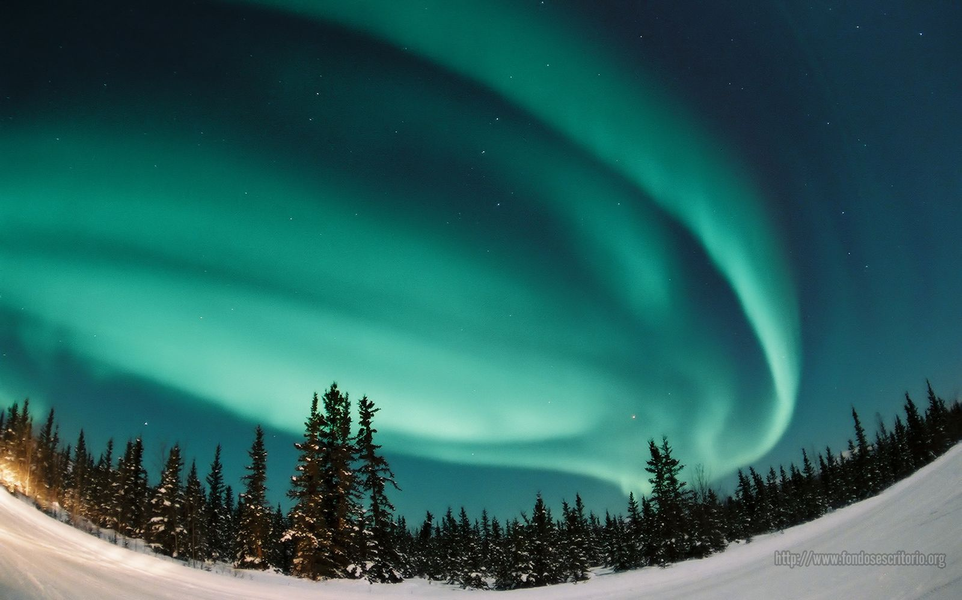
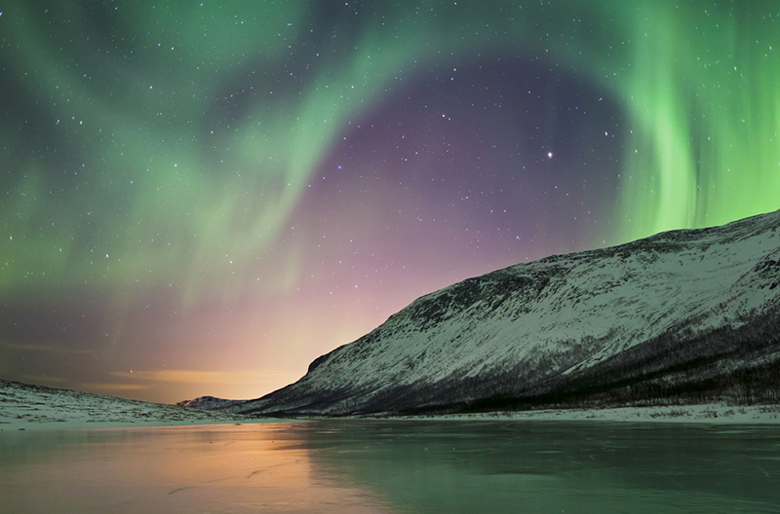
Nadie es perfecto, yo soy el mejor ejemplo

Slide 3
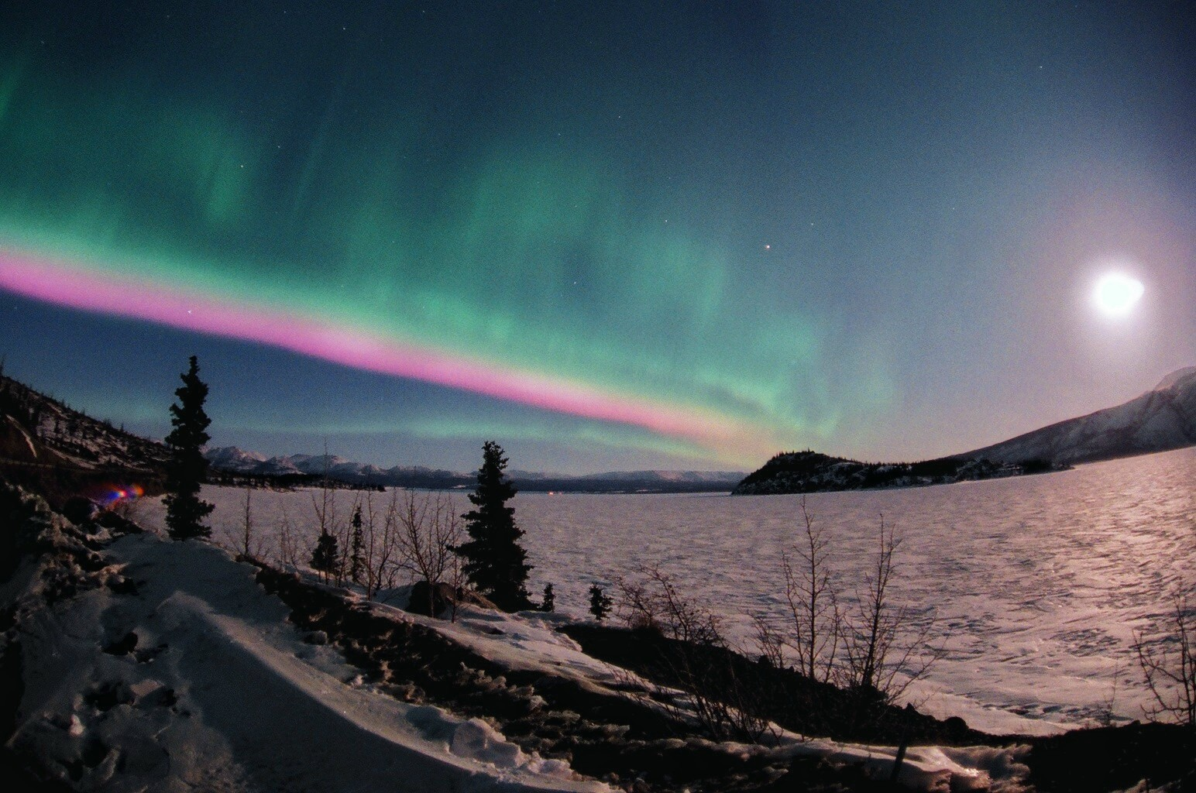
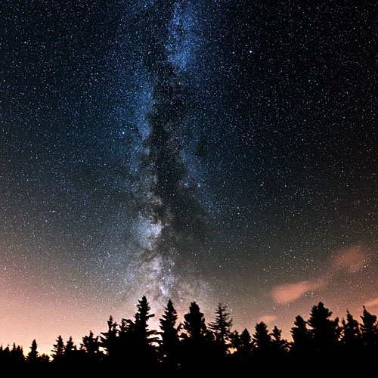
Las mentiras tienen las patas muy cortas..Si de cara a la galería dices algo, procura recordar si has dicho lo contrario de forma privada..corres el peligro de que te quiten la máscara

Slide 4
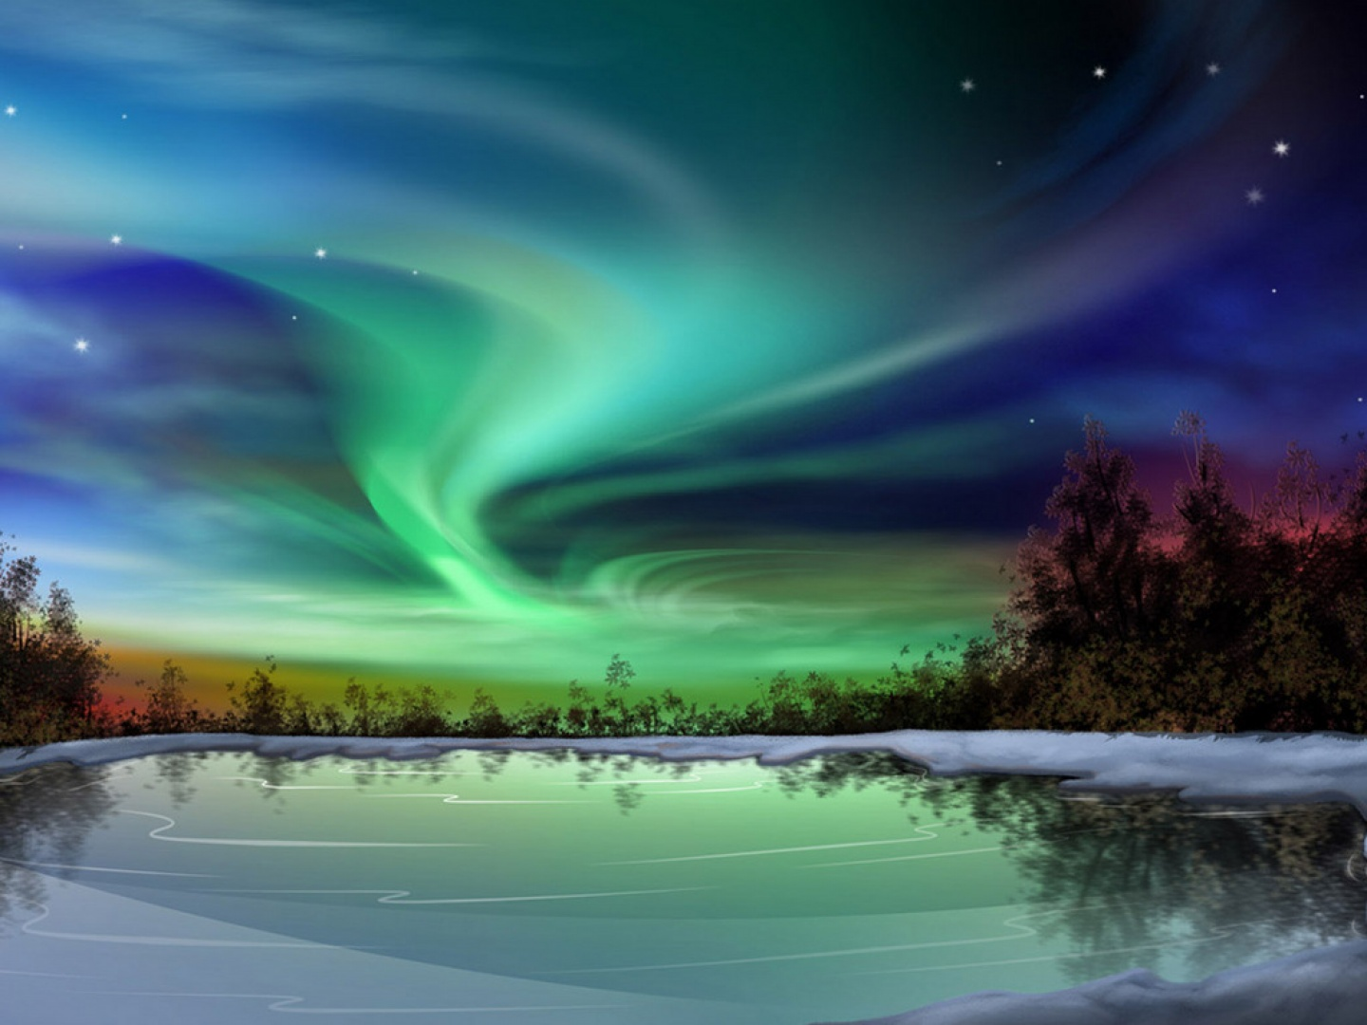
Cuando alguien te hable mal de otro a sus espaldas..!cuidado! no dudes que hará lo mismo contigo en cuanto te des la vuelta

Slide 5
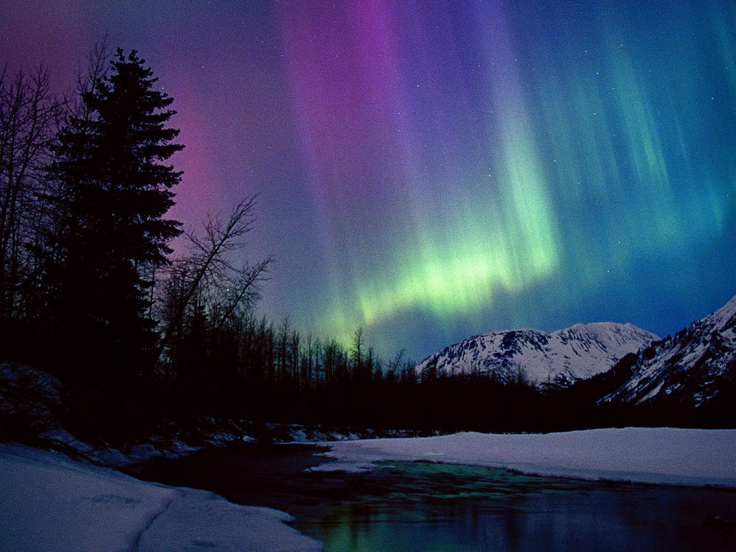
Es mejor aceptar una crítica que te ayude a reflexionar a que un hipócrita te llene de falsas adulaciones, ese no es tu amigo.

Slide 6
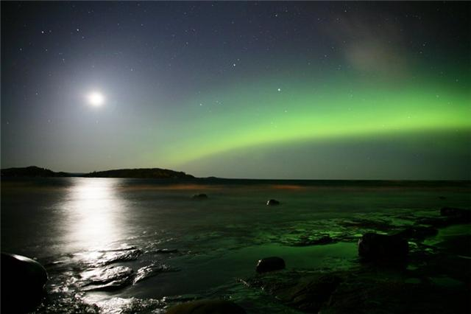
Cuando alguien sabe de tu dolor y no te da palabras de aliento, mejor que lo mantengas alejado de ti..no es oro todo lo que reluce

Slide 7
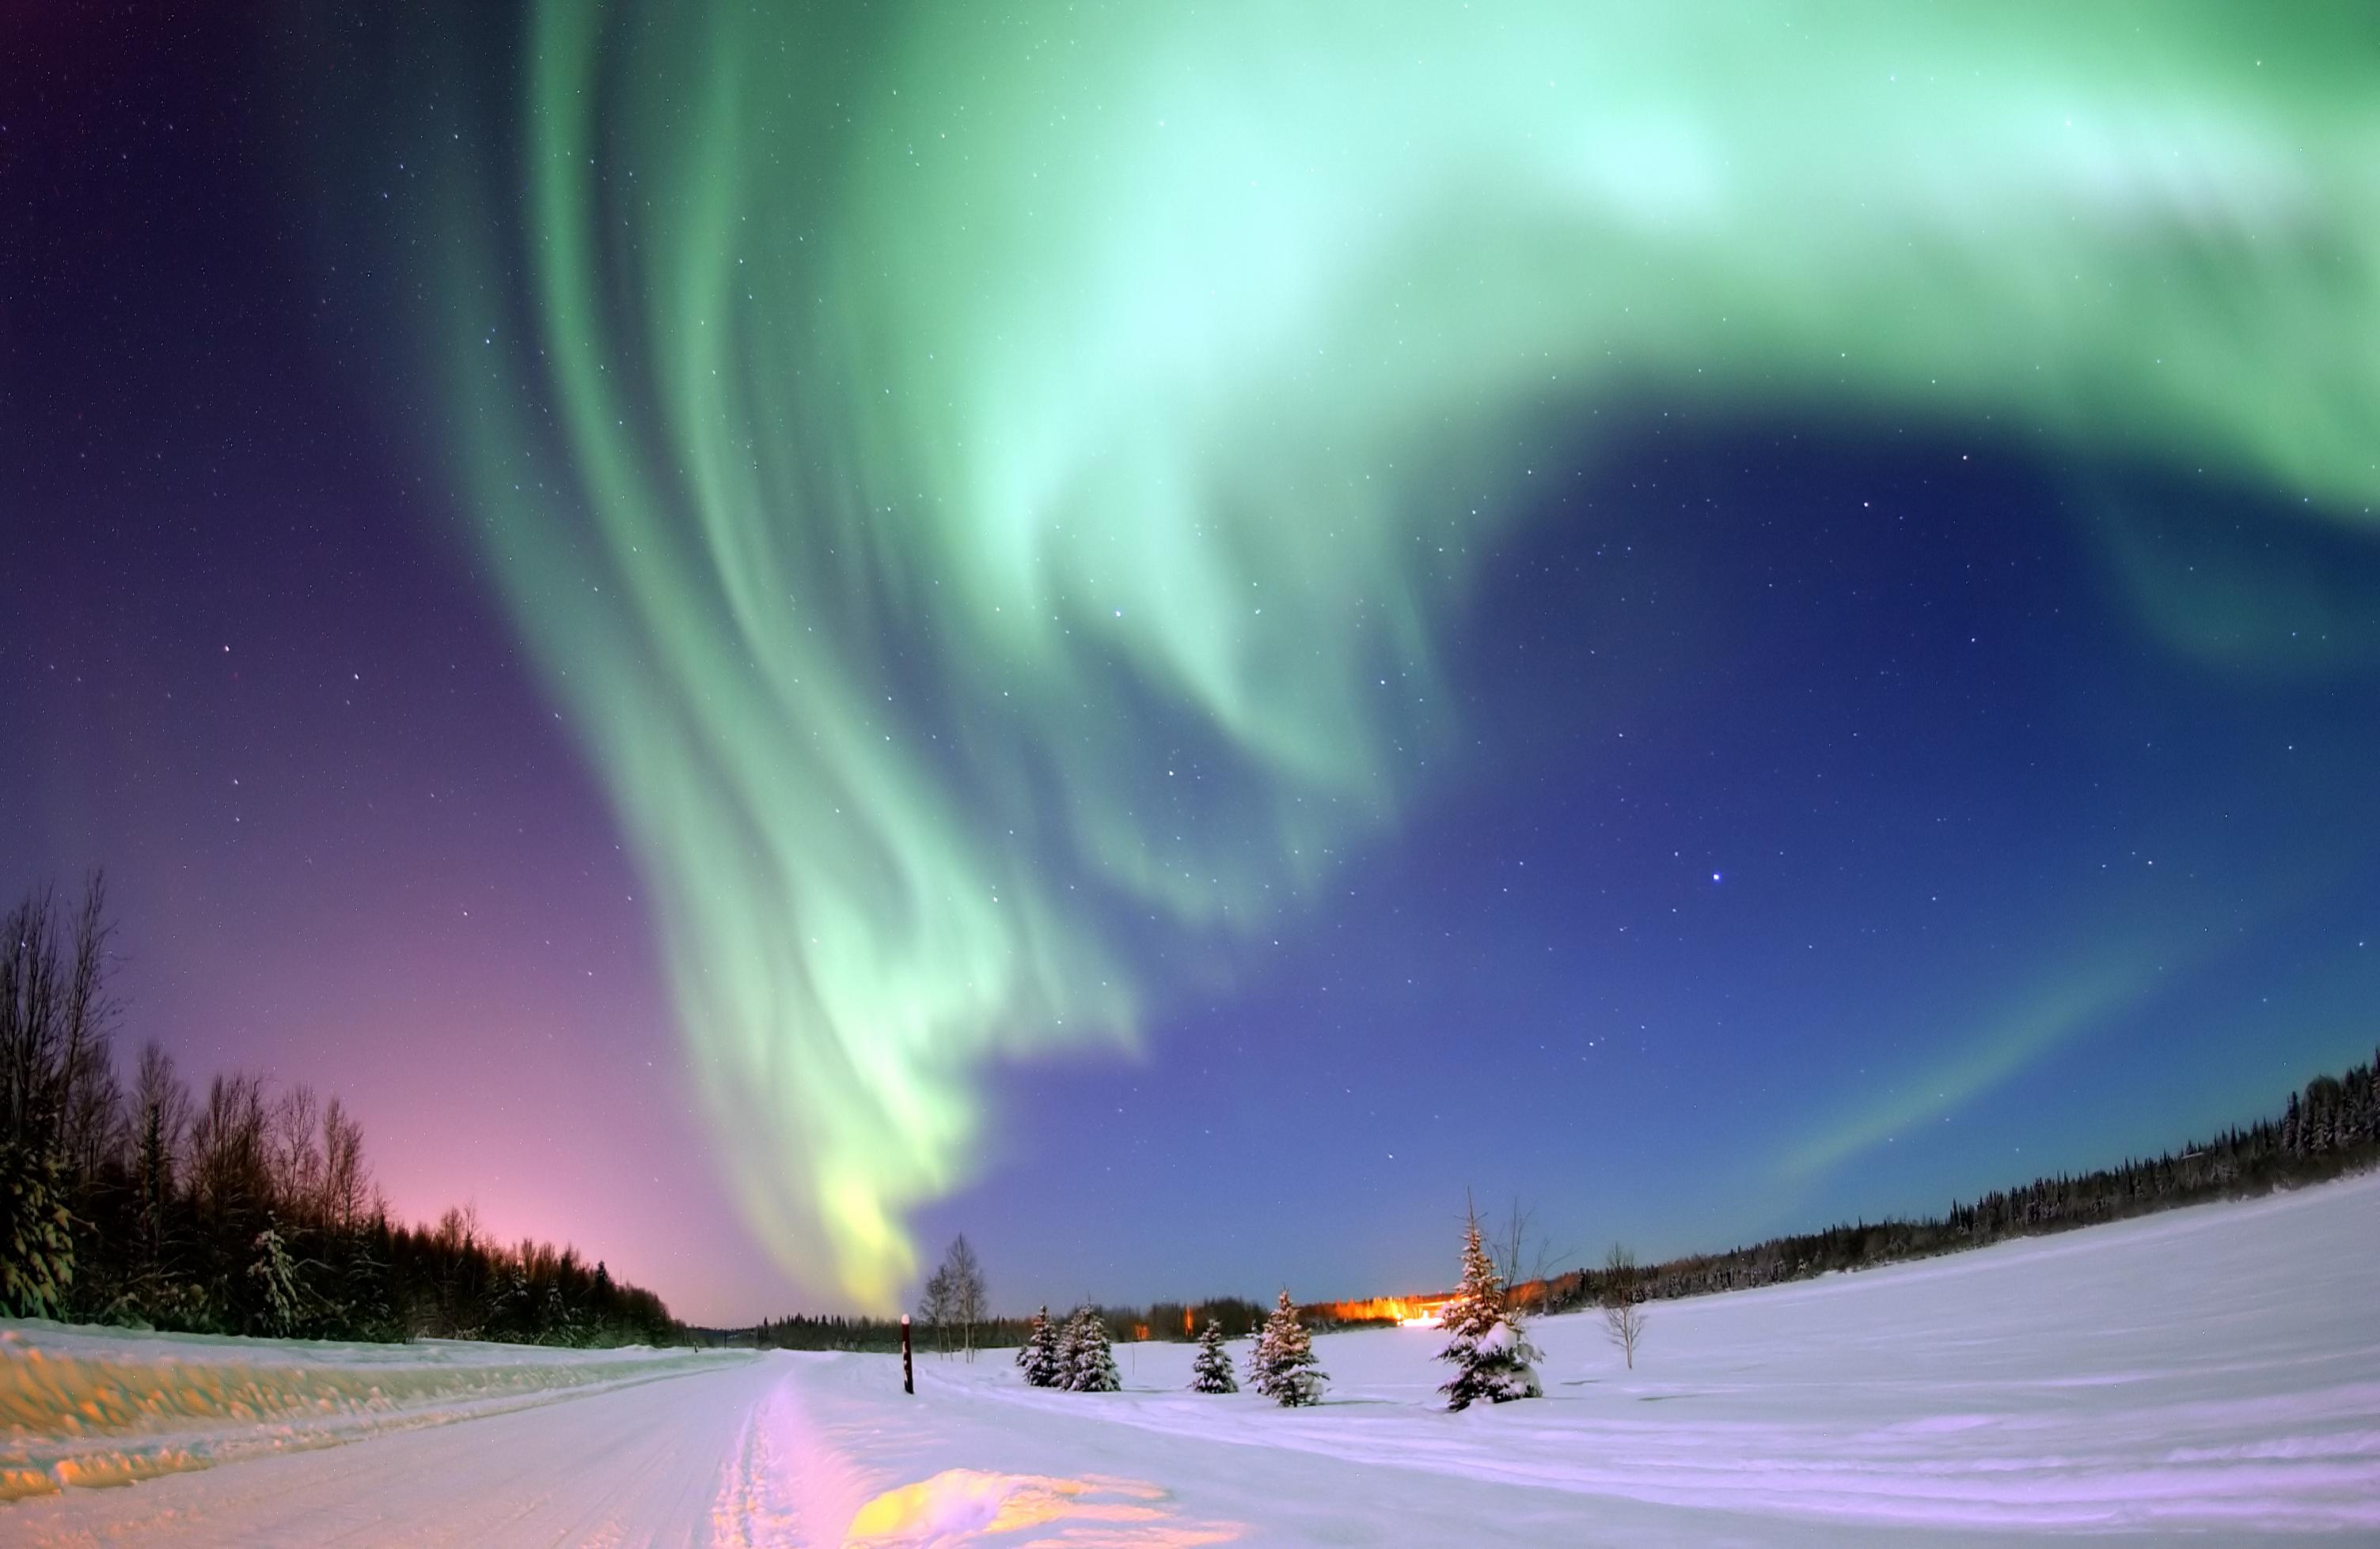
Las personas que hoy te saludan con euforia y mañana le eres indiferente, son inestables, cambian igual que el viento,. no te convienen.

Slide 8
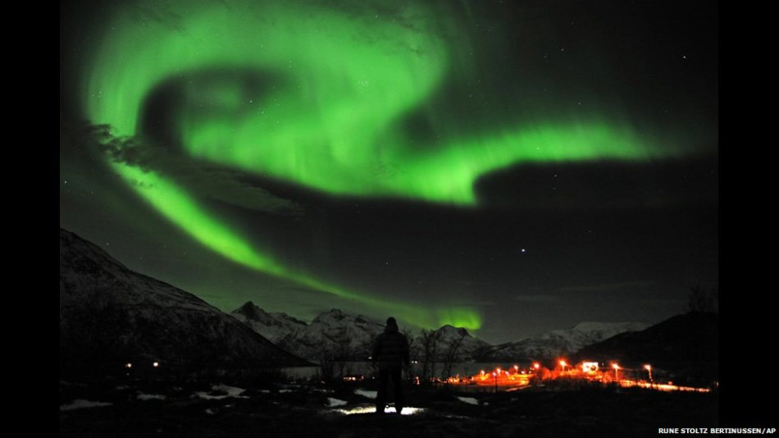
Cuantas personas fingen lo que son, ojalá fueran realmente lo que fingen

Slide 9
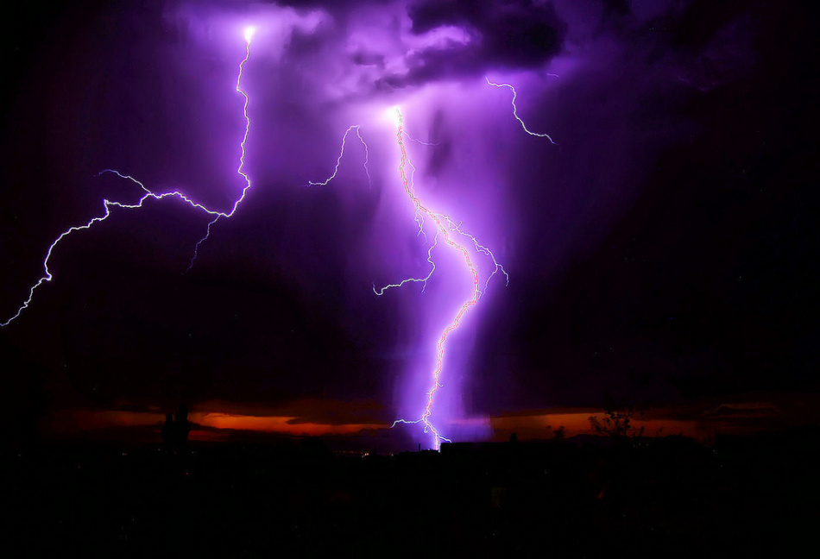
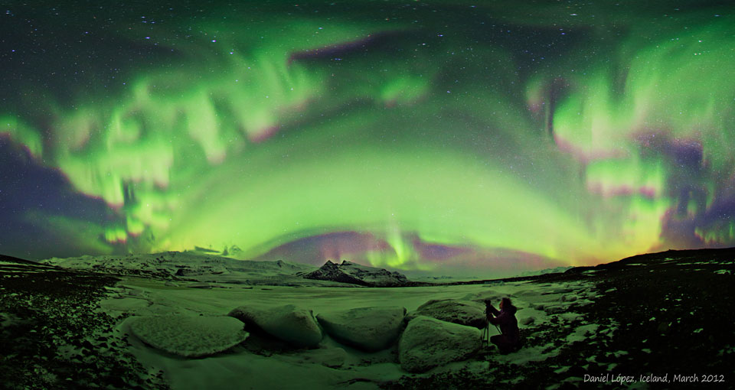
No debes creer todo lo que oyes a través de “dimes y diretes” sobre alguien que no está presente, quizá te lleve a juzgarlo de forma indebida

Slide 10
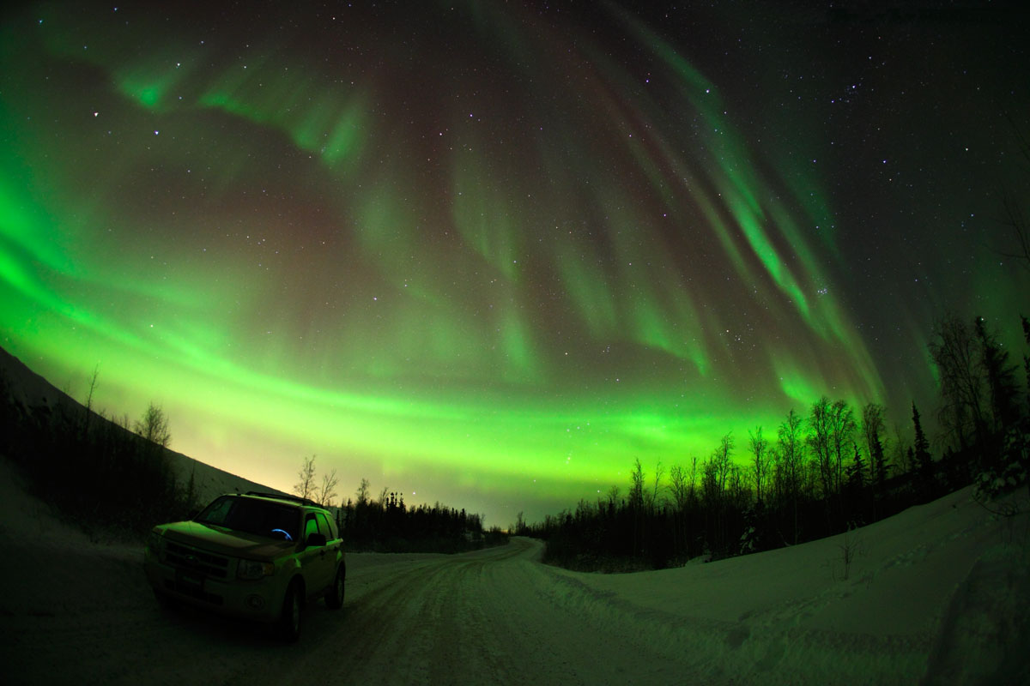
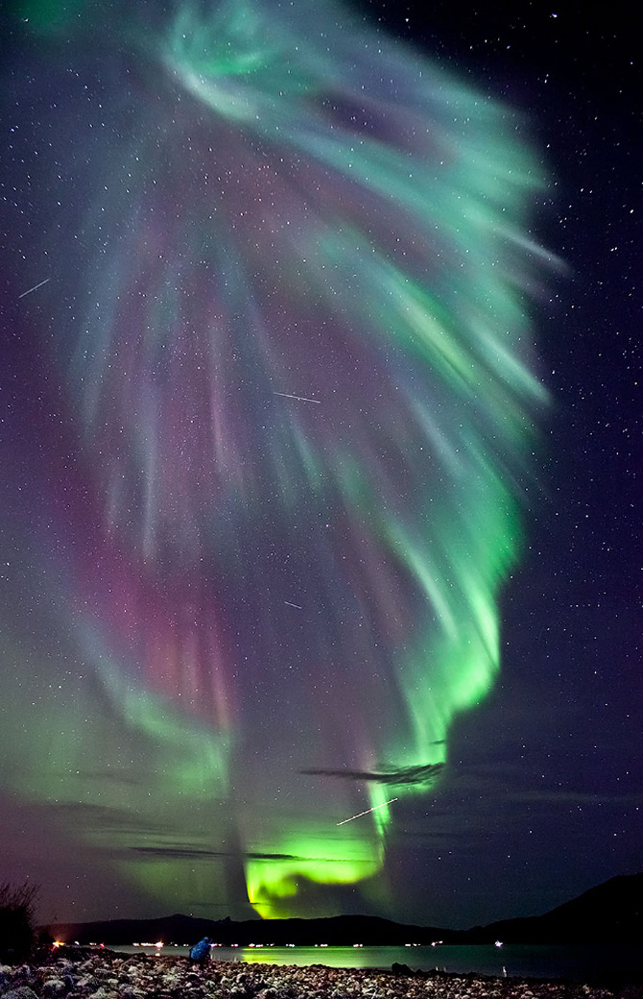
Mientras no esté demostrado, todos merecemos el beneficio de la duda, incluso tú..¿no crees?

Slide 11
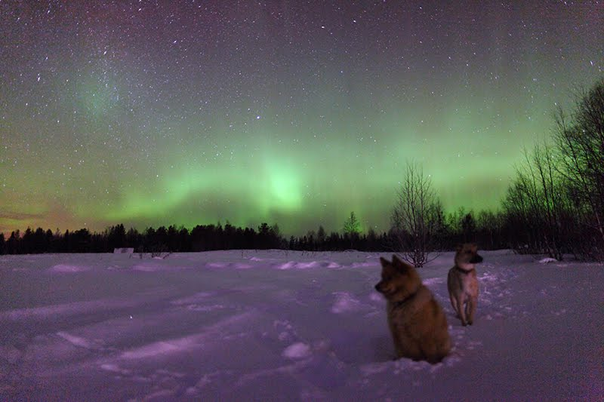
Porqué hay personas que les gusta tanto aparentar?..¿ No son conscientes qué es la postura más cercana a la falsedad?

Slide 12
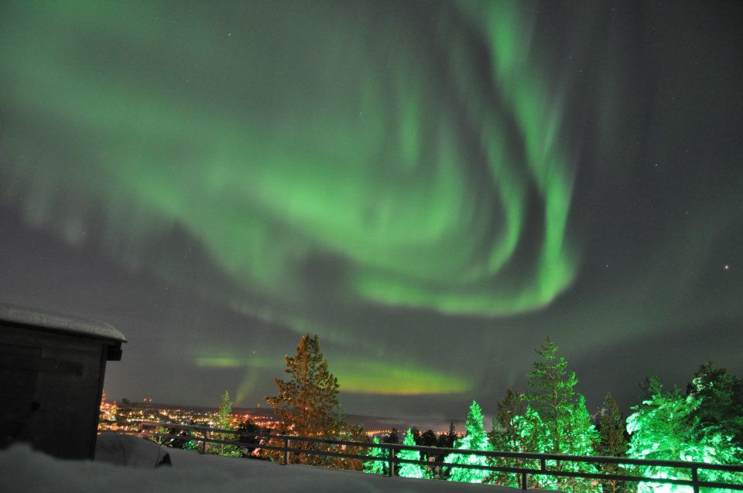
Si nos ocupáramos de mejorar nosotros mismos, no nos sobraría tiempo para criticar a los demás

Slide 13
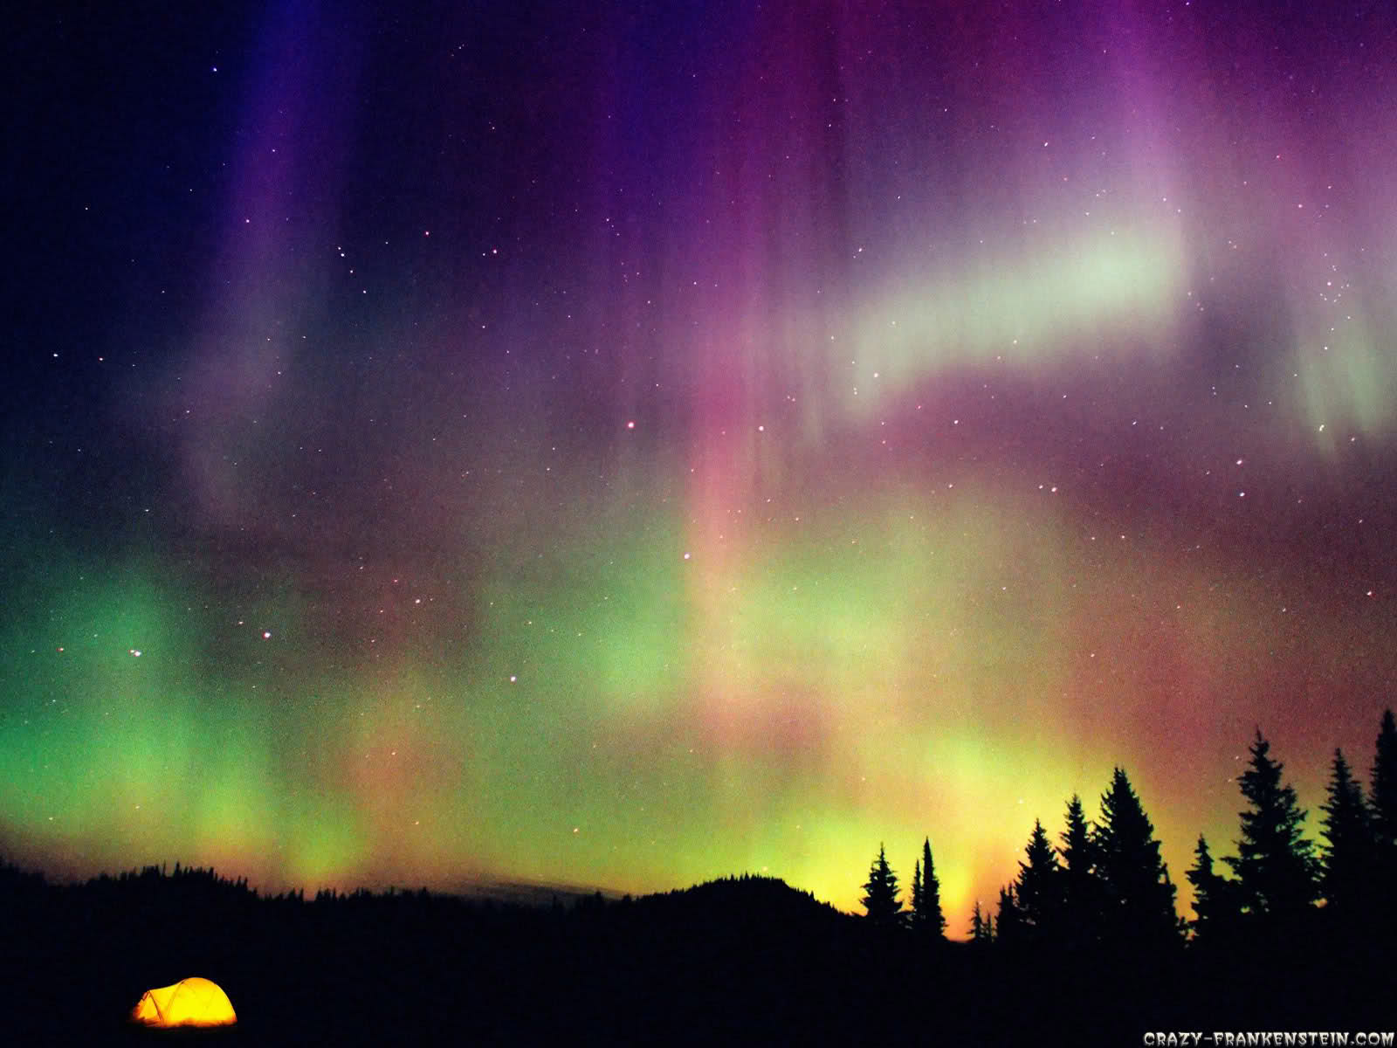
Cuando te digan..Tú no puedes o no sirves, demuéstrales lo equivocados que están, no les des ese gusto

Slide 14
Los mediocres, siempre se ponen “Etiquetas” que no corresponden con sus actos

Slide 15
Si te preocupas por alguien y no obtienes respuesta, es que no aprecia tu gesto, así que no insistas, es mejor una retirada a tiempo

Slide 16
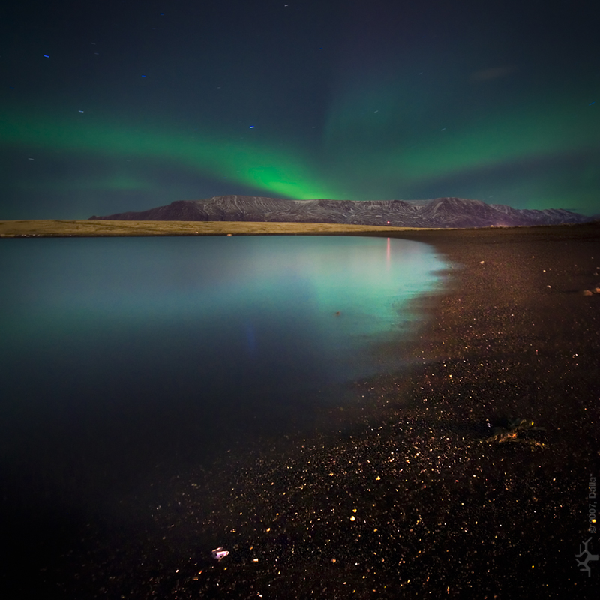
Existen muchas personas ingratas ,y la ingratitud es la hija de la soberbia

Slide 17
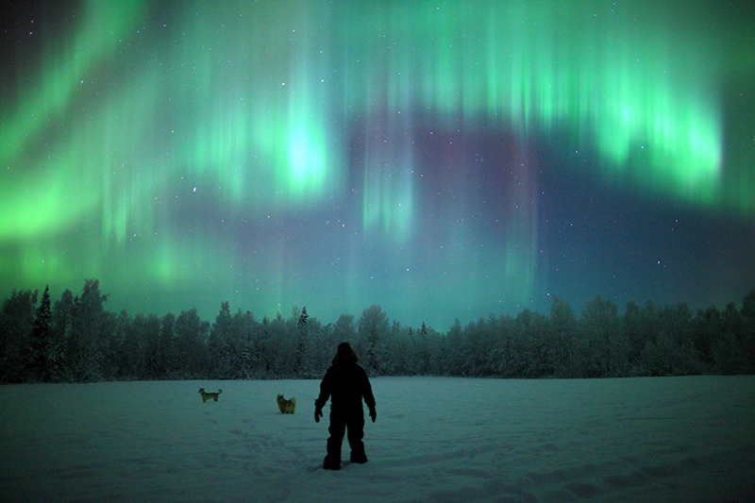
Un elemento decisivo para la felicidad es el agradecimiento. Dicen, quién no es agradecido no es “bien nacido”

Slide 18
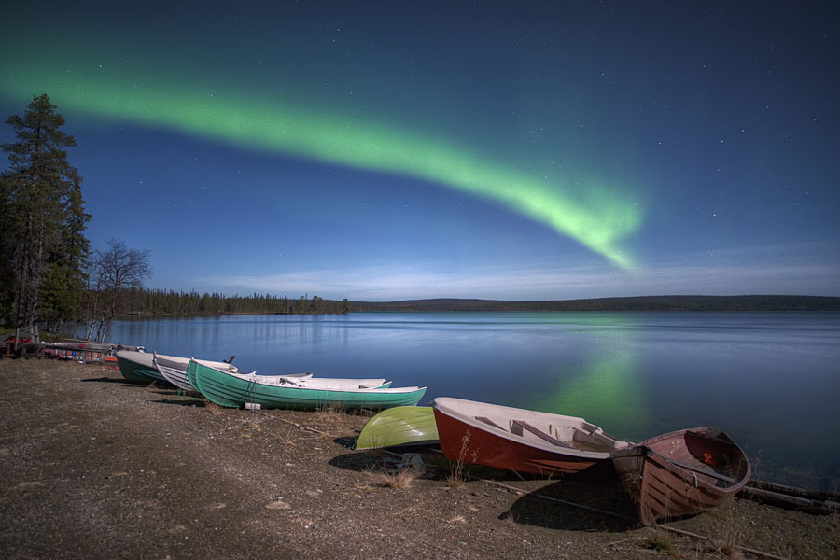
Debemos procurar siempre ser serviles, pero no siervos

Slide 19
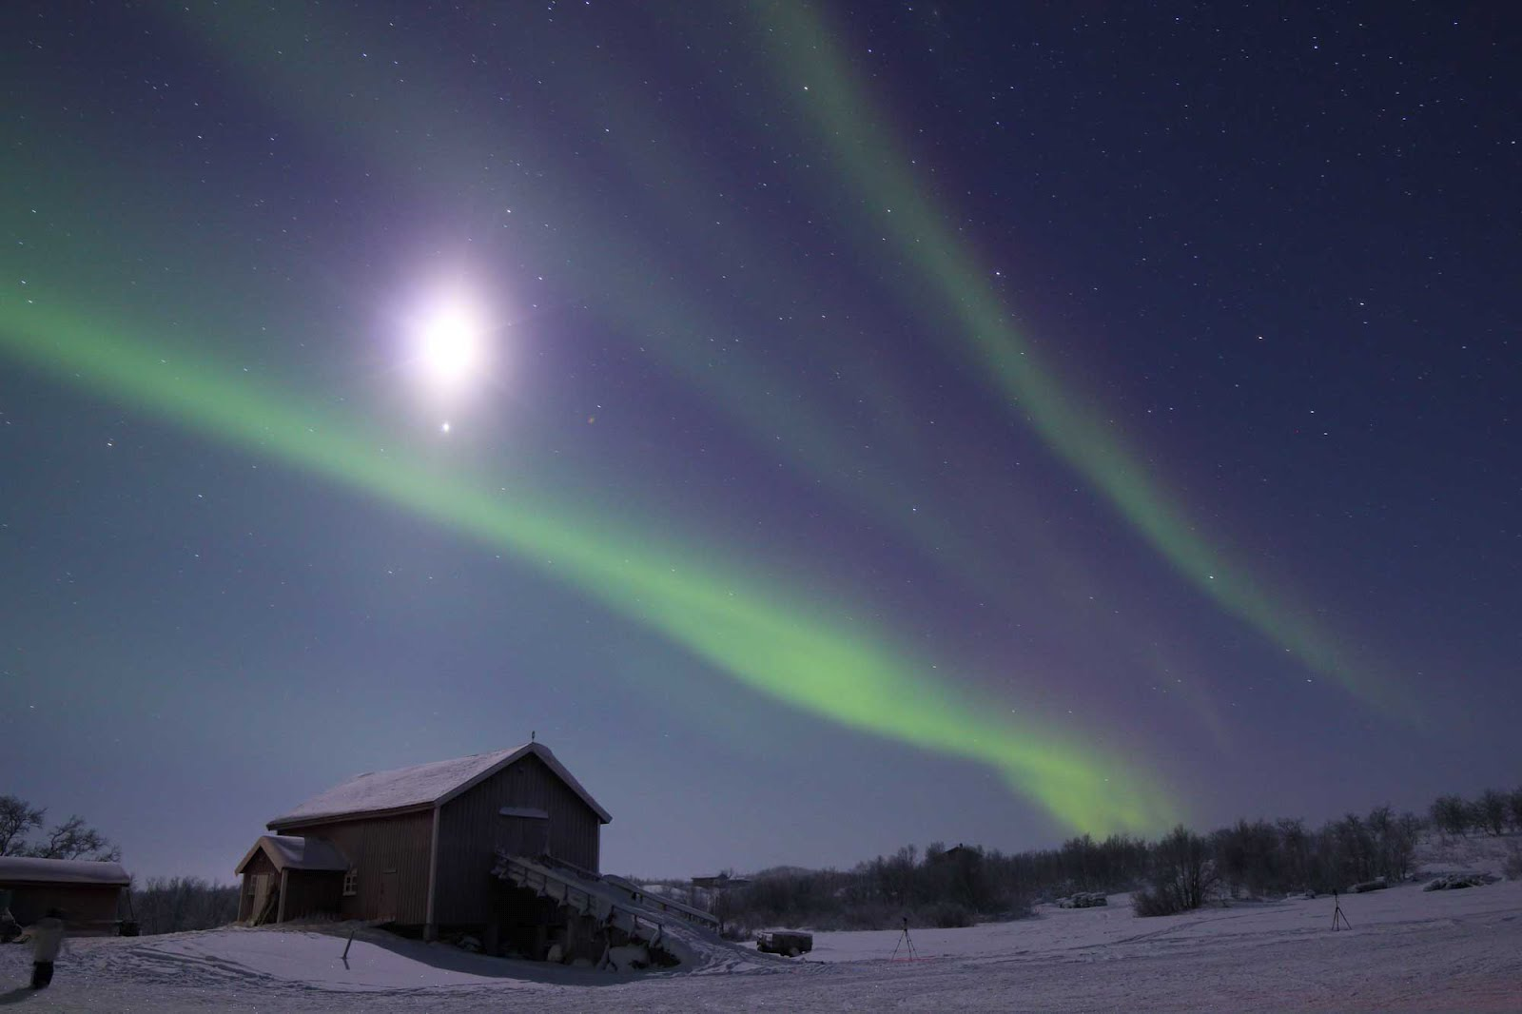
No es lo mismo un “AMIGO” qué un “CONOCIDO”..a veces sin querer devaluamos el significado auténtico de la “AMISTAD”

Slide 20
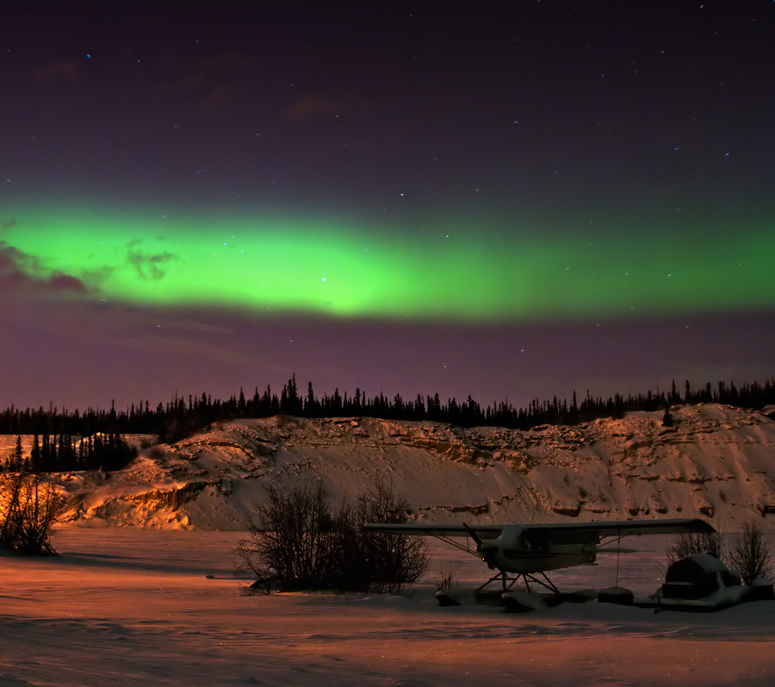
Un conocido es una puerta abierta para una posible amistad, pero se precisa tiempo y hechos para afianzarla.

Slide 21
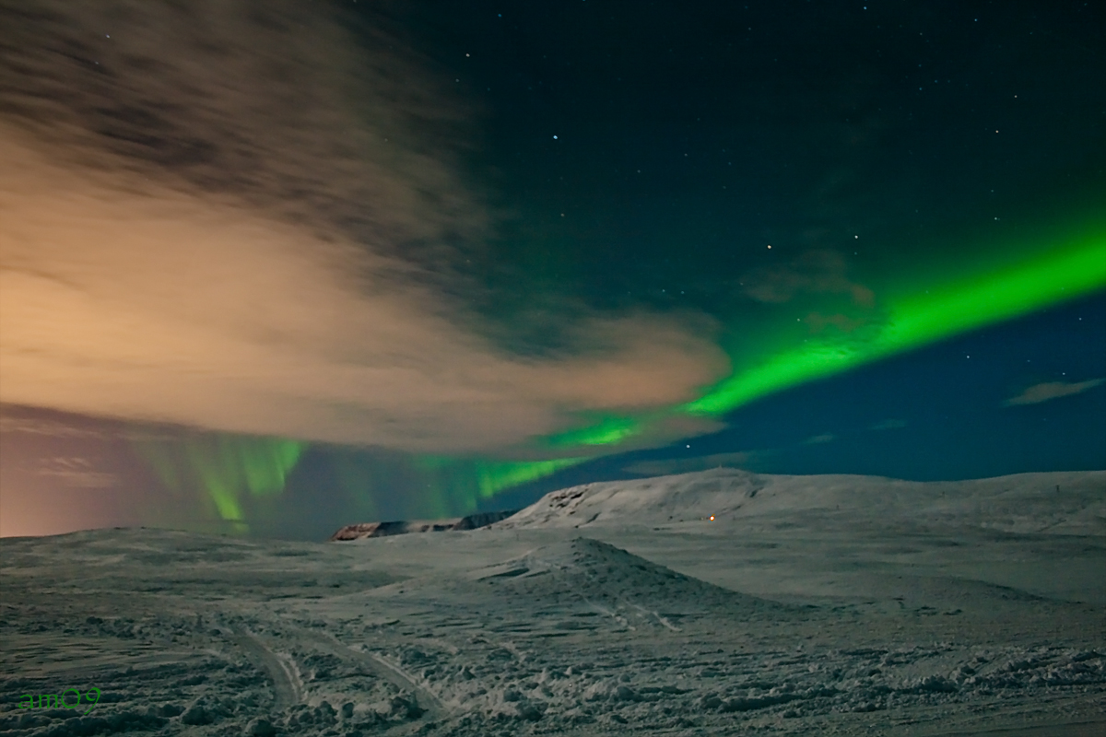
Debes tener la capacidad de defender tus derechos sin dejarte manipular y sin que manipules a los demás

Slide 22
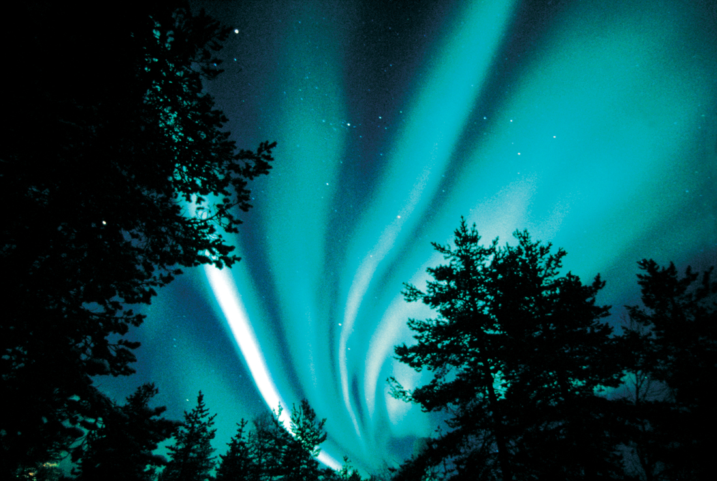
Peor que los actos de la gente mala, es el silencio de la gente buena.

Slide 23
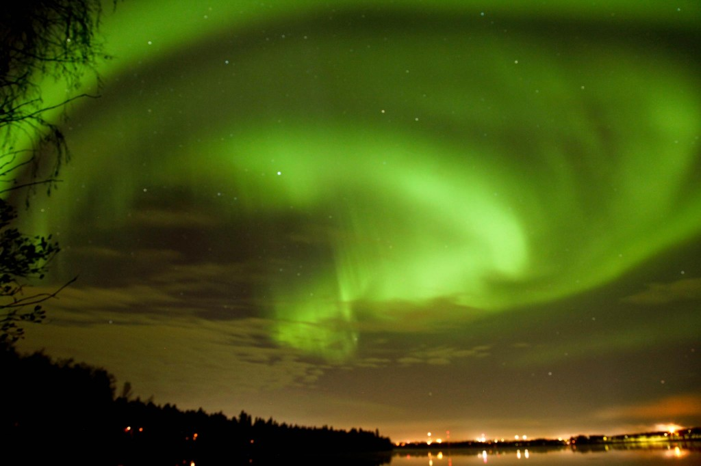
Nadie es lo suficientemente pequeño o pobre para ser ignorado

Slide 24
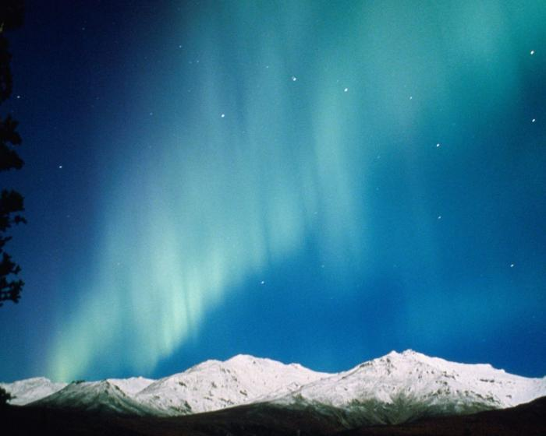
No sabes lo que enriquece sentirte entusiasta sincero de los éxitos de los demás como si fuesen tuyos…haz la prueba

Slide 25
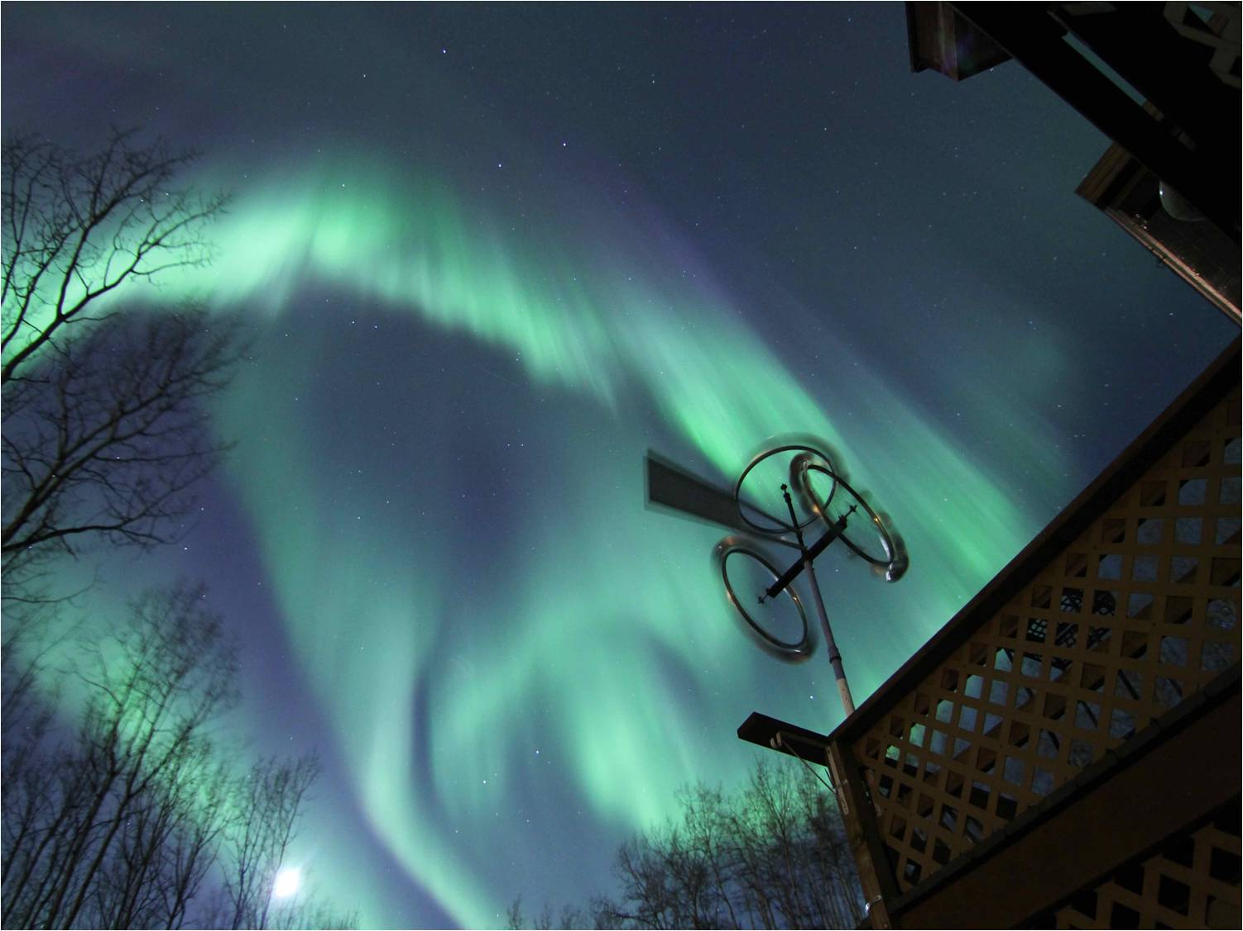
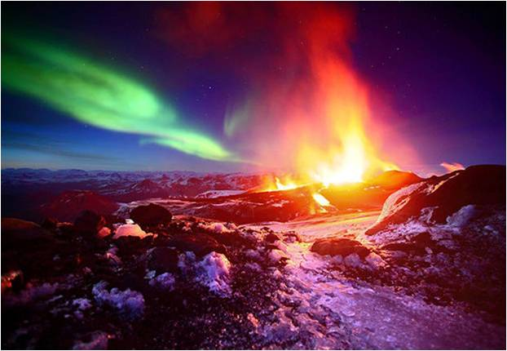
No debemos creernos insustituibles ni imprescindibles, nadie lo es

Slide 26
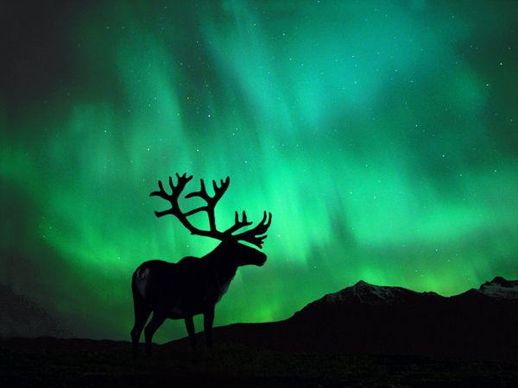
Teniendo el puño cerrado, jamás podrás dar un afectuoso apretón de manos

Slide 27
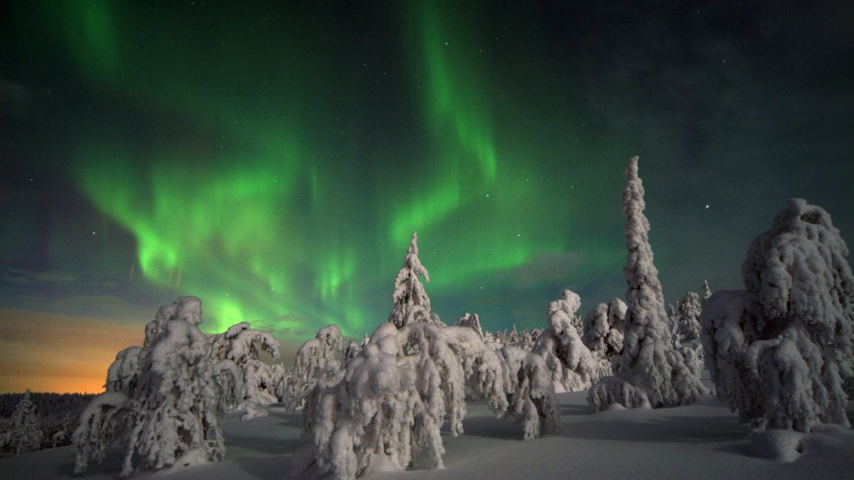
La fuerza no procede de la condición física, sino de una voluntad inquebrantable

Slide 28
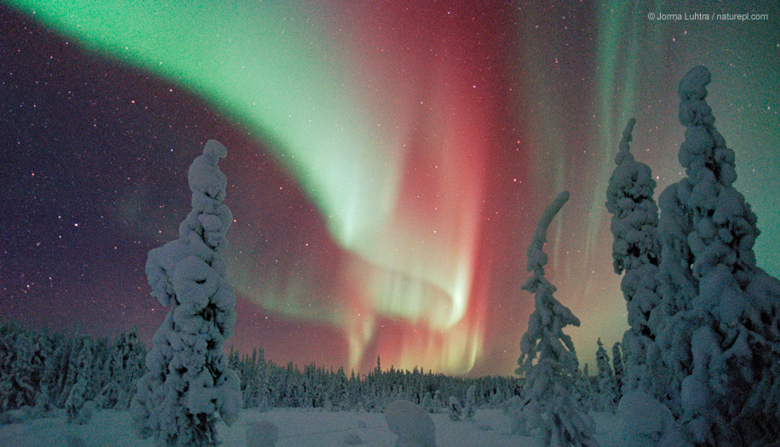
A veces la indiferencia y la frialdad hacen más daño que una antipatía u oposición declarada

Slide 29
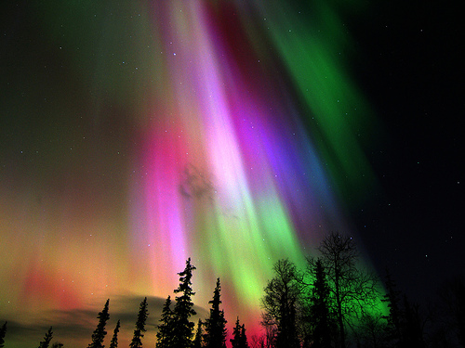
Nuestro corazón se engrandece cuando nos mostramos agradecidos a quienes nos han enseñado y ayudado en cualquier situación

Slide 30
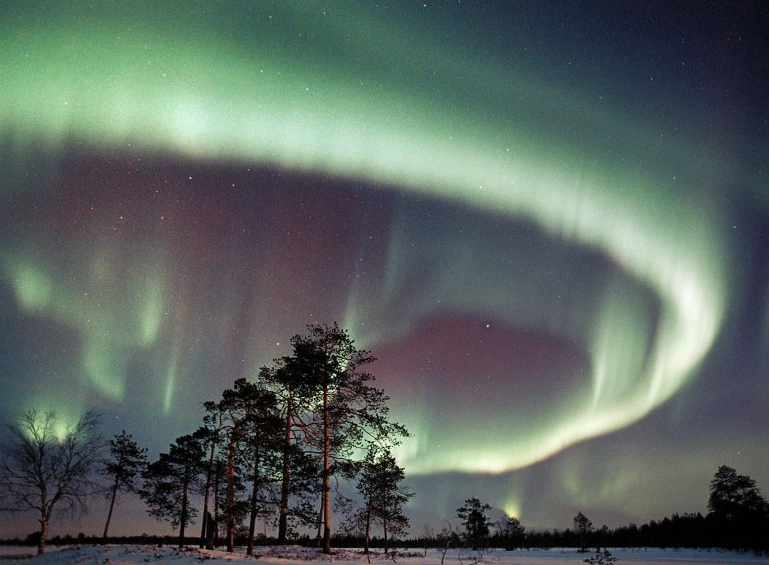
A veces son necesarios pequeños golpes de humildad, si te subes demasiado, la caída será más grande

Slide 31
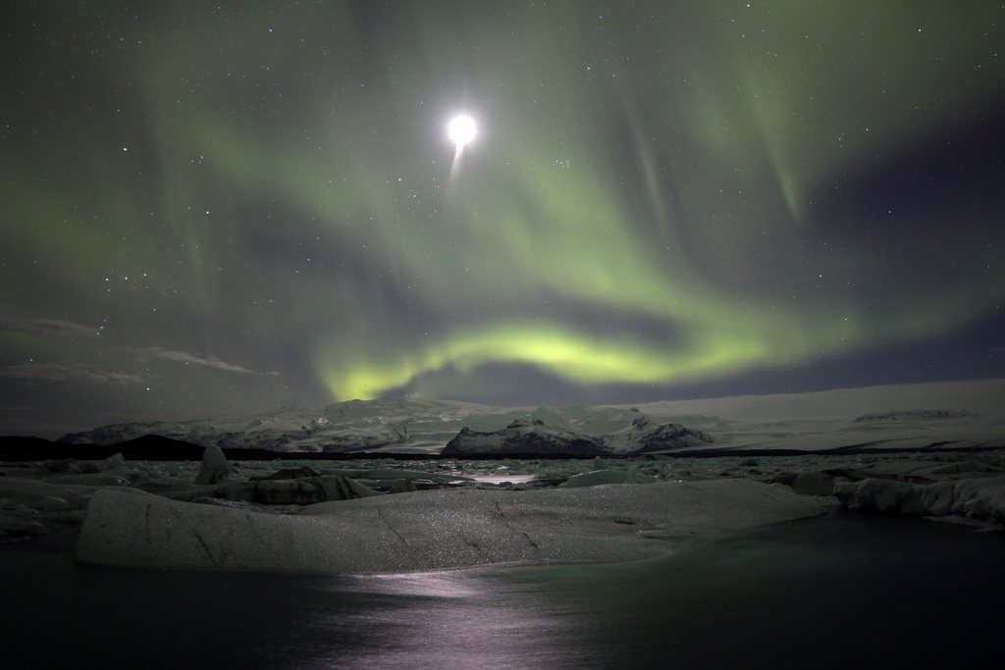
Si te das cuenta de que has cometido un error, tu obligación moral es pedir disculpas inmediatamente, recuerda que reconocer es de sabios

Slide 32
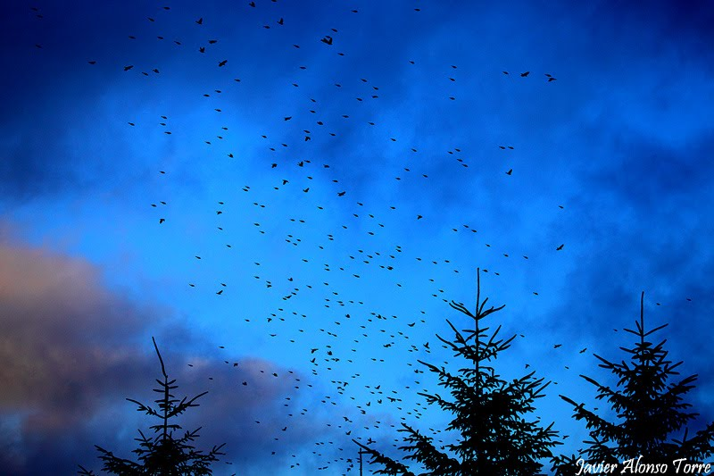
Las personas negativas hacen daño. Aprende a decidir quién va a ser tu amigo y quién no, con firmeza, pero al mismo tiempo con delicadeza y educación

Slide 33
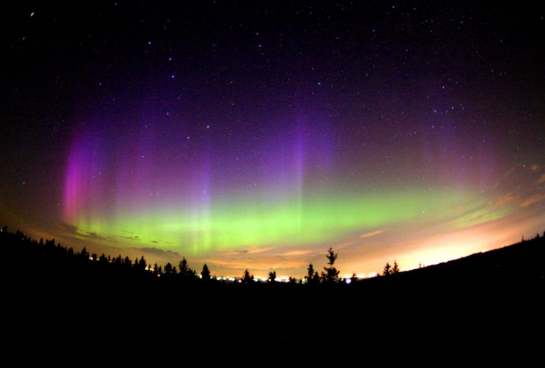
Debes sentir la libertad para expresar lo que eres, piensas, sientes y quieres, pero siempre sin ánimo de ofender a los demás.

Slide 34
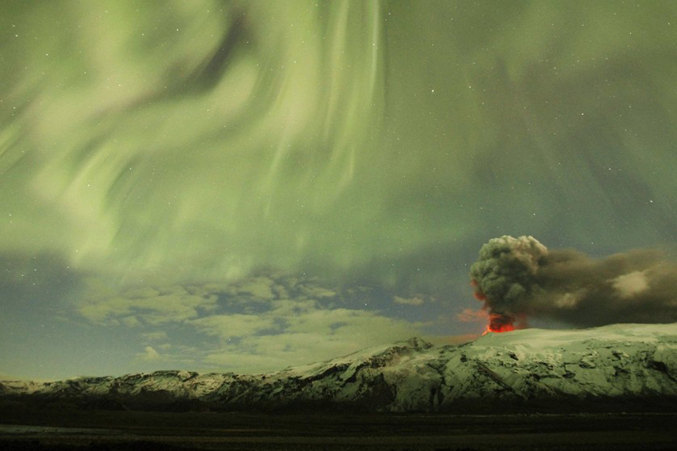
No debemos hacer a los demás, lo que no nos gustaría que nos hicieran a nosotros, recuerda que al final todo regresa.

Slide 35
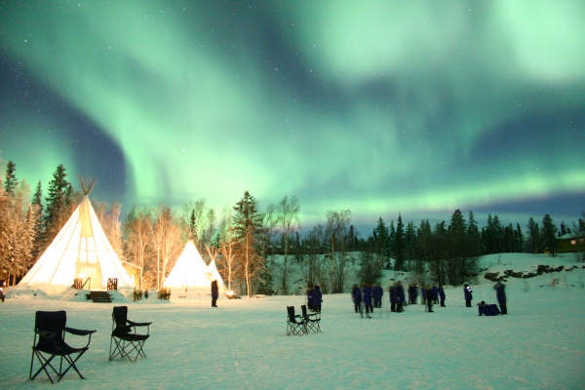
Siendo humildes dice mucho de nuestra condición y tamaño como personas

Slide 36
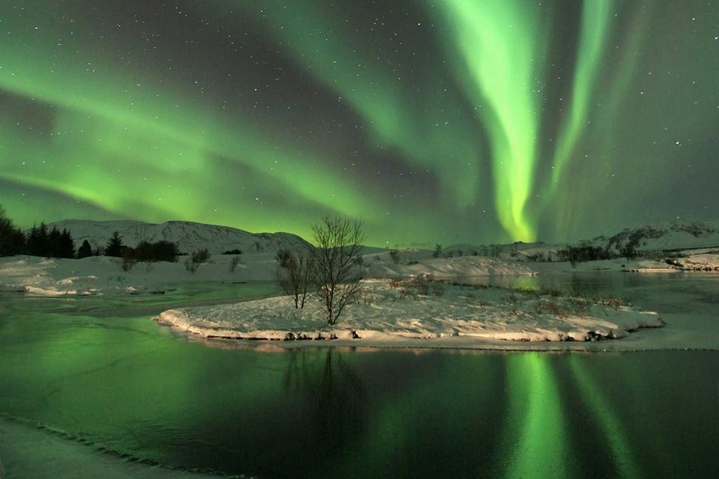
Así que reflexionemos sobre nuestras actitudes diarias, aún estamos a tiempo de corregir nuestros errores.
Charo.zs

Slide 37




Accede a la sección que desees desde aquí:
PPS Exclusivos
Dedicatorias | Fechas Especiales | Graciosos | Historia y arte | Lugares | Musicales
Naturaleza y Ciencias | Política | Reflexión | Religiosos | Románticos | Salud
Si deseas recibir pps periódicamente en tu correo electrónico subscríbete aquí:

